Slide 1
حَرْفُ الطَاء

Slide 2
أُسَمِّيْ الحَرفَ و أُلَوِّنُهُ :

Slide 3
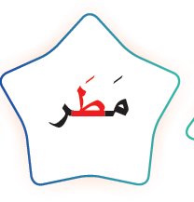
ط
ألاحِظ الصُّوَر و أقْرَأ :
أَنَا طَارِقٌ أعِيْشُ فِيْ مَدِيْنَةِ أبَهَا , وَ هِيَ مَدِيْنَةٌ فِيْهَا طَبِيْعَةٌ جَمِيْلَةٌ وَ جَوٌّ لَطِيْفٌ وَزُهُورٌ عَطِرَةٌ و طُيُورٌ مًتَنَوِّعَةٌ , وَ يَنْزِلُ فِيْهَا مَطَرٌ غَزِيْرٌ .

Slide 4
أقْرَأ الكَلِمَات ثمَّ أجرِّد الحَرِف ط :
عَطِرَة
مَطَر
طُيُور
ـطِـ
ـطَـ
طُـ

Slide 5
أُميِّز بَيِن الصَّوت القَصِيْر و الصَّوت الطَّويْل (المَدْ) :
طِ
طُ
طَ
صَوْت قَصِير لِعَدَم وُجُود مَد
طِيـ
طُو
طَا
صَوْتْ طَوِيْل لِوُجُود مَد

Slide 6
أُلاحِظ كِتَابِة الْحَرْف :

Slide 7
أَرْسُمْ دَائِرَة حَوْلَ الحَرِفْ ط ثمَّ اكْتُبُهُ :
طِيْن
طَرِيْق
بَطَّة
مَطَار
طِـ
طَـ
ـطَّـ
ـطَـ

Slide 8
ـب
بِيْـ
طَ
ق
ـرُو
شُـ
أحّلِّل الكلمَة :
الحرف الساكن وحرف المد يكونان مقطعاً مع الحرف قبلهما
طَبِيْب
تَحْلِيْلْ

Slide 9
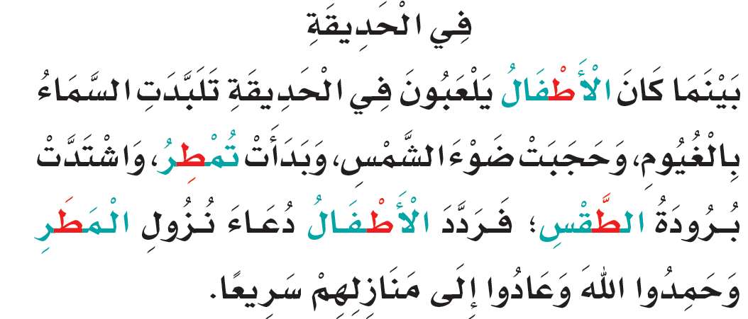
إِثْرَائِيْ
اللَّهُمَّ صَيْبَاً نَافِعَاً

Slide 10
انتهى الدرس

